Slide 1
PT. SAMPOERNA Tbk.
Manajemen Strategi PT HM SAMPOERNA Tbk.
Reynaldi Ramadhana Iman (1401154206)
Aulia Gati Nirmalasari (1401154444)
Galih Prambudiarta (1401154108)
Ripval Nur Hisyam (1401154150)
Roy Harry Bagaskara (1401154276)
Muhammad Naufal Aly (1401154094)
Natalia Celeste (1401154374)
Nuranisa Khodijah (1401154556)

Slide 2
PT. SAMPOERNA Tbk.

Slide 3
VISI
PT. SAMPOERNA Tbk.
VISI PT. Sampoerna :
“ Menjadi perusahaan paling terkemuka di Indonesia ”

Slide 4
MISI
PT. SAMPOERNA Tbk.
Menyediakan produk-produk berkualitas tinggi bagi perokok dewasa dengan kategori harga pilihan mereka.
Memberikan kompensasi yang kompetitif dan lingkungan kerja yang baik bagi karyawan dan membina hubungan baik dengan mitra usaha
Memberikan sumbangsih kepada masyarakat luas.
NO | KOMPONEN | KETERANGAN
1 | Customers | Produk bagi perokok dewasa
2 | Products/Services | Sampoerna berkomitmen untuk memproduksi rokok berkualitas tinggi
3 | Markets
4 | Technology
5 | Concern for survival | Mitra usaha Sampoerna juga berperan penting dalam keberhasilan Perseroan dan kami mempertahankan kerja sama yang erat dengan mereka untuk memastikan vitalitas dan keberlangsungan mereka.
6 | Philosophy
7 | Self-Concept
8 | Concern of public image | Memberikan sumbangsih kepada masyarakat luas
9 | Concern of employee | Karyawan adalah aset terpenting Sampoerna. Karyawan diberikan kompensasi yang kompetitif dan lingkungan kerja yang baik.

Slide 5
Analisis Faktor Eksternal Sampoerna
PT. SAMPOERNA Tbk.
EXTERNAL FACTOR EVALUATION (EFE)
No | Key External Factors | Weight | Rating | Weighted Score
 | Opportunity
1 | Jumlah Perokok di Indonesia Nomor Satu Dunia | 0.19 | 4 | 0.76
2 | Penikmat Roko di Indonesia tiap tahun Naik | 0.12 | 3 | 0.36
3 | Jumlah Remaja Putri Perokok melonjak 3 kali lipat | 0.07 | 2 | 0.14
4 | Orang Miskin RI Banyak Habiskan Uang untuk Rokok daripada makanan bergizi | 0.12 | 3 | 0.36
 | Threat
5 | Pemerintah Naikkan Tarif Cukai Rokok Mulai September 2017 | 0.12 | 3 | 0.36
6 | Kota Bandung Batasi Reklame Rokok | 0.05 | 1 | 0.05
7 | Cukai Tembakau Naik Lagi | 0.08 | 2 | 0.16
8 | Daerah Berminat Ajarkan Bahaya Rokok | 0.09 | 1 | 0.09
9 | Bahaya Rokok Masuk Kurikulum | 0.08 | 2 | 0.16
10 | Perketat Distribusi Rokok | 0.08 | 2 | 0.16
TOTAL |  | 1 |  | 2.6

Slide 6
Competitive Profile Matrix
PT. SAMPOERNA Tbk.
Success Factor | Weight | Sampoerna |  | Gudang Garam
 |  | Rating | Score | Rating | Score
Market Share | 0.25 | 4 | 1 | 3 | 0.75
Fin Position | 0.15 | 4 | 0.6 | 2 | 0.3
Product Varian | 0.10 | 3 | 0.3 | 4 | 0.4
Consumer Loyalty | 0.10 | 4 | 0.4 | 3 | 0.3
Sales Distribution | 0.20 | 3 | 0.6 | 3 | 0.6
Global Exp. | 0.20 | 4 | 0.8 | 3 | 0.6
Total | 1 |  | 3.7 |  | 2.95

Slide 7
Analisis Faktor Internal Sampoerna
PT. SAMPOERNA Tbk.
No | Key Internal Factors | Weight | Rating | Weighted Score
 | Strength
1 | Menguasai 33,4% pangsa pasar | 0.15 | 4 | 0.6
2 | Jaminan tersedia modal yang tinggi | 0.07 | 3 | 0.21
3 | Tingkat perpindahan karyawan pada tahun 2016 relatif sama dengan tahun sebelumnyaa | 0.03 | 2 | 0.06
4 | Perusahaan bermitra dengan 38 Mitra Produksi Sigaret (MPS) | 0.05 | 2 | 0.1
5 | Laba bersih di tahun 2016 meningkat 23,1% | 0.08 | 3 | 0.24
6 | Selektif dalam memilih vendor dan produsen | 0.03 | 2 | 0.06
7 | Sertifikasi ISO: 14001 (Sistem Manajemen Lingkungan) | 0.08 | 3 | 0.24
8 | Sertifikasi OHSAS 18001 (Sistem Manajemen Kesehatan dan Keselamatan Kerja) | 0.09 | 3 | 0.27
9 | Budaya perusahaan mencerminkan komitmen Sampoerna kepada masyarakat, pemegang saham, mitra usaha dan karyawannya | 0.07 | 3 | 0.21
10 | Adanya departemen kepatuhan yang meningkatkan ketertiban karyawan dan mitra bisnis | 0.02 | 3 | 0.06
 | Weakness
1 | Harga produk yang cukup tinggi | 0.05 | 4 | 0.2
2 | Produk tidak diminati pasar internasional | 0.03 | 3 | 0.09
3 | Penjualan rokok di pasar domestik menurun sebesar 3,9% | 0.07 | 2 | 0.14
4 | Beban pokok penjualan meningkat sebesar 0,7% | 0.08 | 2 | 0.16
5 | Liabilitas perusahaan pada tahun 2016 meningkat 39% | 0.1 | 3 | 0.3
 | Total | 1 |  | 2.94
Internal Factor Evaluation (IFE)

Slide 8
Strategic Advantage Profile
PT. SAMPOERNA Tbk.
Internal Area | Competitive Strength or Weakness
Marketing | (+)Memiliki Pangsa Pasar terbanyak yaitu sebesar 33,4%
 | (-) Penjualan rokok di pasar domestik menurun sebesar 3,9%
 | (-)Produk perusahaan kurang diminati pasar internasional
 | (-) Penjualan rokok di pasar domestik pada tahun 2016 menurun sebesar 3,9%
R & D | (-) Kurang berkembangnya Produk Avolution
Operation | (+) Hebatnya Sampoerna dalam memberikan kualitas tembakau
 | (+) Sertifikasi OHSAS 18001 (Sistem Manajemen Kesehatan dan Keselamatan Kerja)
 | (+) Sertifikasi ISO: 14001 (Sistem Manajemen Lingkungan)
 | (-) Harga produk perusahaan lebih mahal dibanding dengan pesaing
Corporate Resource | (+) Budaya perusahaan mengacu pada Pedoman Perilaku PMI
 | (+) Selekti dalam memilih vendor dan produsen
 | (+) Adanya departemen kepatuhan untuk menjaga ketertiban karyawan dan mitra bisnis
Financial | (+)Memiliki Kredibilitas yang tinggi di mata para Stake Holder (Pemegang Saham)
 | (+)Modal perusahaan terjamin tinggi karena berinduk pada PMI
 | (+) Laba bersih di tahun 2016 meningkat 23,1%
 | (-) Liabilitas perusahaan pada tahun 2016 meningkat 39%
 | (-) Beban pokok penjualan di tahun 2016 meningkat sebesar 0,7%

Slide 9
IE MATRIX
PT. SAMPOERNA Tbk.
Sampoerna Berada di Kuadran “V” berdasarkan total nila IFE dan EFE

Slide 10
Balance Score card
PT. SAMPOERNA Tbk.
Perspektif | Objectives | Measures | Targets | Initiatives
Finance | Menambah Modal | Berdasarkan Selisih Modal periode lalu dengan periode sekarang | 100,00% | Melakukan Stock split 1:25
 | Memberikan keuntungan kepada Investor | Labar per saham | 10,00% | Menambah nominal deviden yang diberikan kepada investor
 | Pendapatan Meningkat | Annual Report 2016 | 3,90% | Mengevaluasi kinerja periode sebelumnya
Customer | Loyalitas Konsumen | Laporan Penjualan | 75,00% | Memberikan Sponsor acara kepada acara musik yang di gelar para pengguna sampoerna
 | Meningkatkan Brand Awareness | Awareness Konsumen | 75,00% | Promosi besar besaran
Learning and growth | Peningkatan Konsumen Sampoerna | Laporan Penjualan | 30,00% | Memberikan Pelatihan yang sesuai dengan kebutuhan sekarang dan di masa yang akan datang
 | Memperluas Pangsa Pasar | Awareness Konsumen | 100,00% | Mempromosika Produk Sampoerna di luar negeri melalui bantuan Philip Morris
 | Inovasi Produk | Produk sebelumnya dengan produk yang baru | 100,00% | Membuat Rokok Putih
Internal Business Process | Meningkatkan Performa | Perkembangan Kinerja Periode sebelumnya dengan Periode sekarang | 25,00% | Memberikan Pelatihan yang sesuai dengan kebutuhan sekarang dan di masa yang akan datang
 | Tata Kelola Perusahaan yang Baik | Penghargaan penghargaan yang telah di terima Sampoerna | Mendorong Bisnis dengan Tata Kelola Perusahaan yang Baik | Patuh pada semua Aturan yang berlaku
 | Mengendalikan Pangsa Pasar | Tingkat Penjualan | 100% | Menurukan harga produk Sampoerna

Slide 11
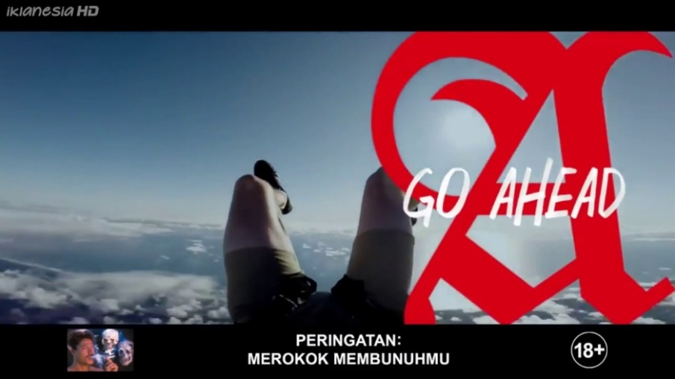
Implementasi Strategi Berdasarkan “Generic Porter”
PT. SAMPOERNA Tbk.
Diferensiasi

Slide 12
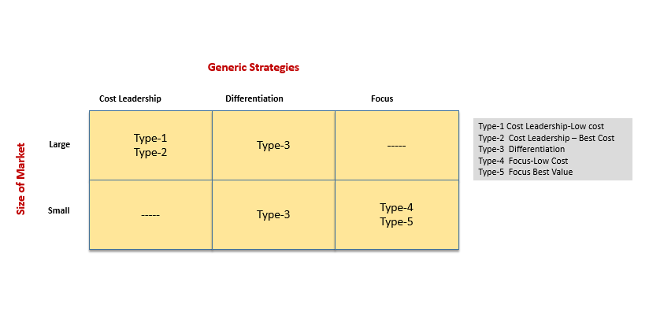
Implementasi Strategi Berdasarkan “Generic Porter”
PT. SAMPOERNA Tbk.

Slide 13
Annual Objective
PT. SAMPOERNA Tbk.
Tujuan utama Sampoerna adalah menjadi perusahaan yang bertanggung jawab secara sosial, di tingkat lokal maupun global
Sampoerna dipandu oleh prinsip dasar yang sama:
Sampoerna menyampaikan dampak serius merokok terhadap kesehatan.
Sampoerna menganjurkan regulasi tembakau yang efektif, berdasarkan bukti serta berlandaskan pada prinsip pengurangan bahaya.
Sampoerna mendukung pelaksanaan dan pemberlakuan tegas ketentuan yang mengatur usia minimum pembelian produk tembakau.
Sampoerna bekerja sama dengan beberapa pihak dalam memerangi perdagangan ilegal rokok palsu dan selundupan.
Sampoerna menerapkan kebijakan dan program untuk menjalankan operasi yang mendukung keberlanjutan, termasuk mengurangi penggunaan sumber daya alam, menurunkan emisi karbon, mendaur ulang serta mengurangi limbah.
Sampoerna bekerja sama dengan petani dan pemasok untuk mengembangkan pertanian tembakau yang berkelanjutan.
Melalui program Agricultural Labor Practices, Sampoerna bekerjasama dalam mengatasi masalah pekerja anak dan pelanggaran lainnya tentang ketenagakerjaan terkait dengan mata rantai pasokan Sampoerna.
Sampoerna berkontribusi untuk meningkatkan kehidupan masyarakat lokal di mana Sampoerna beroperasi dan membantu masyarakat melalui kegiatan sosial.

Slide 14
Hirarchy Policies
PT. SAMPOERNA Tbk.
Company Strategies : Memahami kebutuhan dan keinginan konsumen
Information System : untuk menyediakan solusi sistem untuk semua pengguna sistem informasi di Sampoerna. Konsumen Sampoerna adalah seluruh departemen di Sampoerna, maka dari itu sampoerna selalu bekerja sama dengan pihak-pihak tersebut demi tercapainya fungsi sistem informasi yang efektif dan efisien.
Divisional Objective : Meningkatkan Laba perusahaan dari Rp.89,1 T 2015 menjadi Rp.95,5T 2016
Annual Report : Setiap Divisi mengajukan laporan pengungkapan reports & disclosure
Production Departement Objective : Meningkatkan Produktivitas yang stagnan (kenaikan Produksi rokok dari tahun 2015 sampai 2016 hanya 0,1%)
Insentif : Seluruh Pegawai dibagikan uang insentif berdasarkan kelebihan target pendapatan bulanan. Besarnya uang insentif ialah 5%

Slide 15
Type Struktur Organisasi
PT. SAMPOERNA Tbk.
Jenis Struktur Organisasi Fungsional

Slide 16
Best Practice
PT. SAMPOERNA Tbk.
Meningkatkan Kualitas
Produk rokok milik PT HM Sampoerna sudah terjamin memiliki kualitas tinggi dan digemari pasar, terbukti dengan pangsa pasar yang mencapai 33,4%. Sampoerna sangat menjaga kualitas produk dan pelayanan yang diberikan perusahaan. Sampoerna memiliki prosedur untuk melakukan identifikasi, evaluasi dan pengambilan keputusan bila produk, proses dan pelayanan perusahaan tidak sesuai dengan standar, sehingga produk yang tidak sesuai tersebut tidak sampai ke konsumen akhir. Berikut ini adalah prosedur demi menjaga kualitas produk dan pelayanan perusahaan.
Meningkatkan Keamanan
Keselamatan dan Kesehatan Kerja merupakan prioritas utama bagi Sampoerna. Sampoerna memiliki komitmen untuk menyediakan lingkungan kerja yang aman bagi semua karyawan, kontraktor, pengunjung dan pihak lainnya dalam melaksanakan kegiatan bisnis. Komitmen tersebut tertuang dalam Komitmen Kualitas, Lingkungan, Keselamatan & Kesejahteraan Kerja, dan Keamanan (QEHSS Commitment).

Slide 17
Linkage antara Performance dengan Cash Benefit buat Pegawainya
PT. SAMPOERNA Tbk.
Dari sisi pemangku kepentingan internal, kesuksesan Sampoerna merupakan hasil kerja keras para karyawan. Mereka akan senantiasa menjadi aset yang paling berharga bagi perusahaan. Di masa mendatang, kesuksesan Sampoerna akan ditentukan oleh kemampuan Sampoerna dalam merekrut, melatih dan mengembangkan karyawan-karyawan terbaik. Oleh karena itu, kinerja karyawan sangat menentukan performance perusahaan, jika karyawan bekerja dengan giat otomatis perusahaan akan mencapai performance terbaik dan mendapatkan cash benefit yang baik juga. Peran karyawan sangat penting dalam menjaga performance Sampoerna.

Slide 18
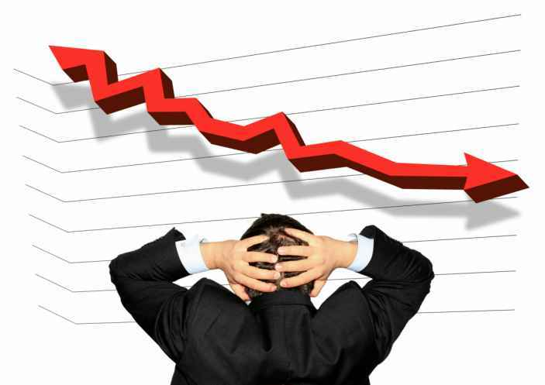
Marketing Issue & Financial Issue
PT. SAMPOERNA Tbk.
Marketing Issue
“ Larangan penayangan iklan rokok ”
Financial Issue
“ Turunnya minat saham sampoerna 75% ”

Slide 19
R & D and Mis Issue
PT. SAMPOERNA Tbk.
R & D Issue
“ Pengembangan Pasar ”
Mis Issue
“ Operasional harian menjadi sangat rumit ”

Slide 20
Evaluating Strategies Qualitative Question
PT. SAMPOERNA Tbk.
Evaluasi Strategi berdasarkan Qualitative Question
Is the strategy internally consistent ?
Is the strategy consistent with the environment ?
Is the strategies appropriate in view of available resources ?
Does the strategy involve an acceptable degree of risk ?
Does the strategy have an appropriate time framework ?
Is the strategy workable ?
To what extent are the firm’s alternative strategies socially responsible ?
What are the relationship among the firm’s key internal and external strategic factors ?
How are major competitors likely to respond to particular strategies ?

Slide 21
Ethics & Social Resposibility
PT. SAMPOERNA Tbk.
Tanggung Jawab Terhadap Lingkungan
Tanggung Jawab Atas Produk
Ketenagakerjaan, Kesehatan Dan Keselamatan Kerja
Pengembangan Sosial Dan Kemasyarakatan

